Slide 1
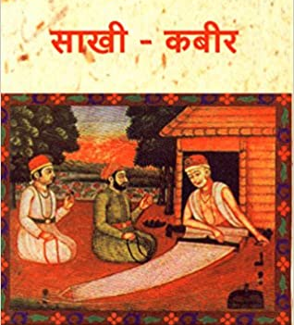
साखी
- कबीरदास

Slide 2
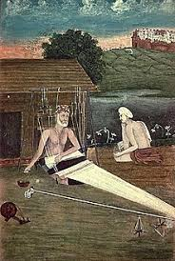
कवि परिचय
कवि - कबीरदास
जन्म - लहरतारा , काशी
मृत्यु - मगहर , उत्तरपरदेश

Slide 3
1. ऐसी बाँणी बोलिये ,मन का आपा खोइ। अपना तन सीतल करै ,औरन कौ सुख होइ।।
बाँणी - बोली
आपा - अहम् (अहंकार )
खोइ - त्याग करना
सीतल - शीतल ( ठंडा ,अच्छा )
औरन - दूसरों को
होइ –होना
इसमें कबीरदास जी कहते है कि हमें अपने मन का अहंकार त्याग कर ऐसी भाषा का प्रयोग करना चाहिए जिसमे हमारा अपना तन मन भी सवस्थ रहे और दूसरों को भी कोई कष्ट न हो अर्थात दूसरों को भी सुख प्राप्त हो।
In this, Kabirdas ji says that we should renounce the ego of our mind and use such language in which our own body and mind also remain healthy and there should be no suffering for others, that is, others also get happiness.

Slide 4
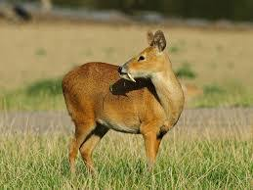
2. कस्तूरी कुंडली बसै ,मृग ढूँढै बन माँहि। ऐसैं घटि- घटि राँम है , दुनियां देखै नाँहिं।।
कुंडली - नाभि
मृग - हिरण
घटि घटि - कण कण
कबीरदास जी कहते है कि जिस प्रकार एक हिरण कस्तूरी की खुशबु को जंगल में ढूंढ़ता फिरता है जबकि वह सुगंध उसी की नाभि में विद्यमान होती है परन्तु वह इस बात से बेखबर होता है, उसी प्रकार संसार के कण कण में ईश्वर विद्यमान है और मनुष्य इस बात से बेखबर ईश्वर को देवालयों और तीर्थों में ढूंढ़ता है। कबीर जी कहते है कि अगर ईश्वर को ढूंढ़ना ही है तो अपने मन में ढूंढो।
Kabirdas ji says that just as a deer looks for the fragrance of musk in the forest while that fragrance is present in his navel but he is oblivious to it, similarly God is present in every particle of the world and man who is Unaware of the matter, seek God in the temples and pilgrimages.
Kabir ji says that if you want to find God, then find in your mind.

Slide 5
3. जब मैं था तब हरि नहीं ,अब हरि हैं मैं नांहि। सब अँधियारा मिटी गया , जब दीपक देख्या माँहि।।
मैं - अहम् ( अहंकार )
हरि - परमेश्वर
अँधियारा - अंधकार
कबीर जी कहते हैं कि जब इस हृदय में 'मैं ' अर्थात मेरा अहंकार था तब इसमें परमेश्वर का वास नहीं था परन्तु अब हृदय में अहंकार नहीं है तो इसमें प्रभु का वास है। जब परमेश्वर नामक दीपक के दर्शन हुए तो अज्ञान रूपी अहंकार का विनाश हो गया।
Kabir ji says that when there was 'I' in my heart, that is, my ego, then there was no abode of God in it, but now there is no ego in the heart, then it is inhabited by God. When God appeared with the lamp, the ego of ignorance was destroyed.

Slide 6
4. सुखिया सब संसार है , खायै अरु सोवै। दुखिया दास कबीर है , जागै अरु रोवै।।
सुखिया - सुखी
अरु - अज्ञान रूपी अंधकार
सोवै - सोये हुए
दुखिया - दुःखी
रोवै - रो रहे
कबीर जी कहते हैं कि संसार के लोग अज्ञान रूपी अंधकार में डूबे हुए हैं अपनी मृत्यु आदि से भी अनजान सोये हुये हैं। ये सब देख कर कबीर दुखी हैं और वे रो रहे हैं। वे प्रभु को पाने की आशा में हमेशा चिंता में जागते रहते हैं।
Kabir ji says that the people of the world are immersed in the darkness of ignorance, even sleeping unaware of their death etc.
Kabir is sad after seeing all this and he is crying.
They are always awake in worry in the hope of finding God.

Slide 7
5. बिरह भुवंगम तन बसै , मंत्र न लागै कोइ। राम बियोगी ना जिवै ,जिवै तो बौरा होइ।।
बिरह - बिछड़ने का गम
भुवंगम -भुजंग , सांप
बौरा - पागल
कबीरदास जी कहते हैं कि जब मनुष्य के मन में अपनों के बिछड़ने का गम सांप बन कर लोटने लगता है तो उस पर न कोई मन्त्र असर करता है और न ही कोई दवा असर करती है। उसी तरह राम अर्थात ईश्वर के वियोग में मनुष्य जीवित नहीं रह सकता और यदि वह जीवित रहता भी है तो उसकी स्थिति पागलों जैसी हो जाती है।
Kabirdas says that when a person feels the sorrow of the laying of his loved ones in the snake, then no mantra affects him nor does any medicine affect him.
In the same way, a person cannot survive in the disconnection of Rama, i.e., God, and even if he stays alive, his condition becomes crazy.

Slide 8
6.निंदक नेड़ा राखिये , आँगणि कुटी बँधाइ। बिन साबण पाँणीं बिना , निरमल करै सुभाइ।।
निंदक - निंदा करने वाला
नेड़ा - निकट
आँगणि - आँगन
साबण - साबुन
निरमल - साफ़
सुभाइ - स्वभाव
इसमें कबीरदास जी कहते हैं कि हमें हमेशा निंदा करने वाले व्यक्तिओं को अपने निकट रखना चाहिए। हो सके तो अपने आँगन में ही उनके लिए घर बनवा लेना चाहिए अर्थात हमेशा अपने आस पास ही रखना चाहिए। ताकि हम उनके द्वारा बताई गई हमारी गल्तियों को सुधार सकें। इससे हमारा स्वभाव बिना साबुन और पानी की मदद के ही साफ़ हो जायेगा।
In this, Kabirdas ji says that we should always keep condemning people near us. If possible, you should build a house for them in your own courtyard, that is, you should always keep them around.
So that we can rectify our mistakes told by them.
This will clear our nature without the help of soap and water.

Slide 9
7. पोथी पढ़ि - पढ़ि जग मुवा , पंडित भया न कोइ। ऐकै अषिर पीव का , पढ़ै सु पंडित होइ।
पोथी - पुस्तक
मुवा - मरना
भया - बनना
अषिर - अक्षर
पीव - प्रिय
कबीर जी कहते है कि इस संसार में मोटी - मोटी पुस्तकें (किताबें ) पढ़ कर कई मनुष्य मर गए परन्तु कोई भी मनुष्य पंडित (ज्ञानी ) नहीं बन सका। यदि किसी व्यक्ति ने ईश्वर प्रेम का एक भी अक्षर पढ़ लिया होता तो वह पंडित बन जाता अर्थात ईश्वर प्रेम ही एक सच है इसे जानने वाला ही वास्तविक ज्ञानी है।
Kabir ji says that in this world many people died after reading big books (books), but no man could become a Pandit (knowledgeable one).
If a person had read, even a single letter of love of God, he would have become a pandit, that is, God’ love is a truth; only the person who knows it is real.

Slide 10
8. हम घर जाल्या आपणाँ , लिया मुराड़ा हाथि। अब घर जालौं तास का, जे चलै हमारे साथि।।
जाल्या - जलाया
आपणाँ - अपना
मुराड़ा - जलती हुई लकड़ी , ज्ञान
जालौं - जलाऊं
तास का - उसका
कबीर जी कहते हैं कि उन्होंने अपने हाथों से अपना घर जला दिया है अर्थात उन्होंने मोह -माया रूपी घर को जला कर ज्ञान प्राप्त कर लिया है। अब उनके हाथों में जलती हुई मशाल ( लकड़ी ) है यानि ज्ञान है। अब वे उसका घर जलाएंगे जो उनके साथ चलना चाहता है अर्थात उसे भी मोह - माया से मुक्त होना होगा जो ज्ञान प्राप्त करना चाहता है।
Kabir ji says that he has burnt his house with his own hands, that is, he has gained enlightenment by burning the house of love. Now they have a burning torch (wood) in their hands i.e. knowledge.
Now they will burn his house who wants to walk with them, that is, he also has to be free from the temptation who wants to gain knowledge.

Slide 11
साखी- पाठ सार
इन साखियों में कबीर ईश्वर प्रेम के महत्त्व को प्रस्तुत कर रहे हैं।
पहली साखी में कबीर मीठी भाषा का प्रयोग करने की सलाह देते हैं ताकि दूसरों को सुख और अपने तन को शीतलता प्राप्त हो।
दूसरी साखी में कबीर ईश्वर को मंदिरों और तीर्थों में ढूंढ़ने के बजाये अपने मन में ढूंढ़ने की सलाह देते हैं।
तीसरी साखी में कबीर ने अहंकार और ईश्वर को एक दूसरे से विपरीत (उल्टा) बताया है।
चौथी साखी में कबीर कहते हैं कि प्रभु को पाने की आशा उनको संसार के लोगो से अलग करती है।

Slide 12
पांचवी साखी में कबीर कहते हैं कि ईश्वर के वियोग में कोई व्यक्ति जीवित नहीं रह सकता, अगर रहता भी है तो उसकी स्थिति पागलों जैसी हो जाती है।
छठी साखी में कबीर निंदा करने वालों को हमारे स्वभाव परिवर्तन में मुख्य मानते हैं।
सातवीं साखी में कबीर ईश्वर प्रेम के अक्षर को पढने वाले व्यक्ति को पंडित बताते हैं और अंतिम साखी में कबीर कहते हैं कि यदि ज्ञान प्राप्त करना है तो मोह - माया का त्याग करना पड़ेगा।

Slide 13
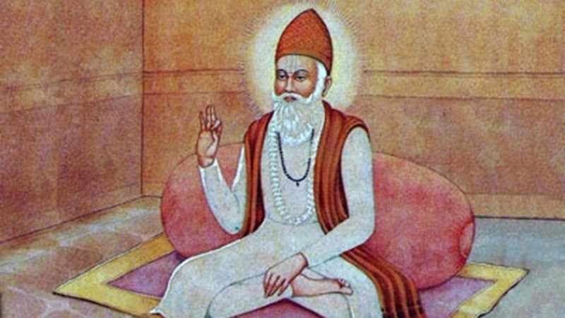
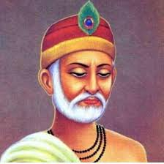
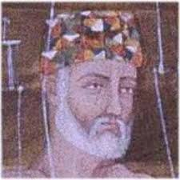

Slide 14
धन्यवाद

